Slide 1
Platforma predykcji i monitorowania danych zmiennych w czasie z użyciem metod uczenia maszynowego
Promotor:
Dr. Paweł Powroźnik
Dyplomant:
Lutsyk Mykola
Nr Albumu: 99799

Slide 2
Cel i zakres pracy
analiza metod uczenia maszynowego stosowanych do modelowania szeregów czasowych
projekt i implementacja platformy umożliwiającej import oraz analizę danych
integracja modułów do wyboru cech oraz analizę danych
opracowanie modeli predykcyjmych i ich parametrów
walidacja skuteczności modeli na rzeczywistych danych oraz prezentację wyników w formie interaktywnego panelu użytkownika

Slide 3






Zastosowane technologie

Slide 4
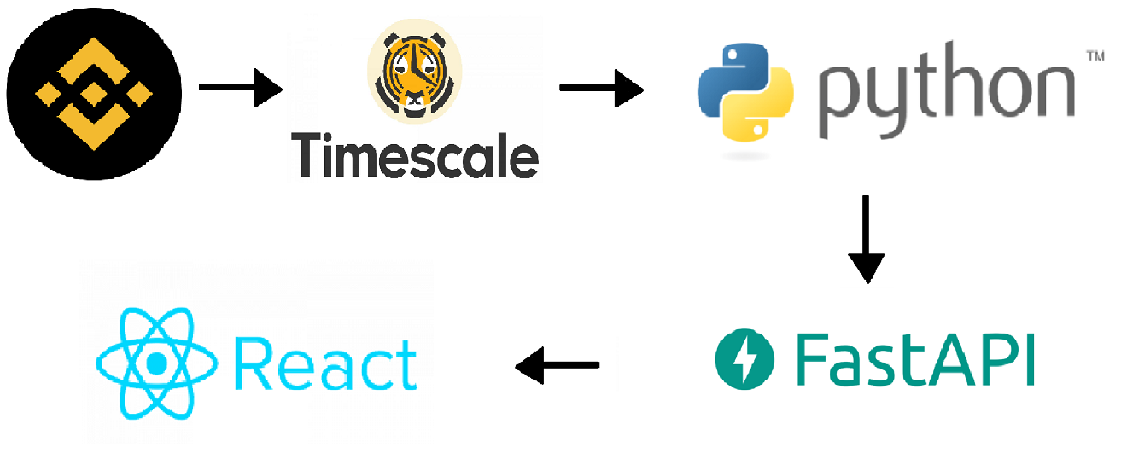
Architektura systemu
Modularna architektura:
• Źródło danych: Binance API
• Baza: TimescaleDB (PostgreSQL)
• ML Engine: Python (Pandas, TA-Lib)
• Backend: FastAPI
• Frontend: React.js + Recharts

Slide 5
Inżynieria cech
1. WSKAŹNIKI TECHNICZNE:
• RSI
• MACD + Signal
• SMA/EMA
• Bollinger Bands
• ATR (Average True Range)
2. CECHY CZASOWE:
• Godzina, dzień tygodnia
• Kodowanie cykliczne
3. CECHY OPÓŹNIONE:
• Historyczne ceny
• Historyczne wolumeny
4. CECHY WOLUMENOWE:
• Stosunek kupno/sprzedaż
• OBV (On-Balance Volume)

Slide 6
Model uczenia maszynowego
Model: CatBoost Classifier
PARAMETRY:
• Iterations
• Learning rate
• Depth
• Loss function
PRZYGOTOWANIE DANYCH:
• Selekcja cech: SelectKBest (k=30)
• Balansowanie klas: auto_class_weights
• Podział temporalny: 80/20
• Cechy kategoryczne: godzina, dzień tygodnia

Slide 7
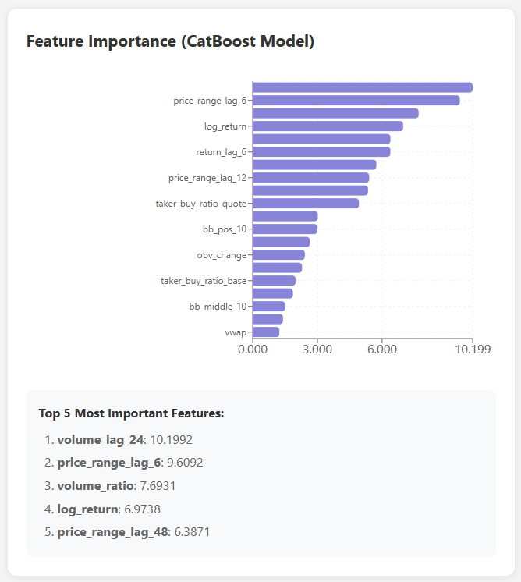
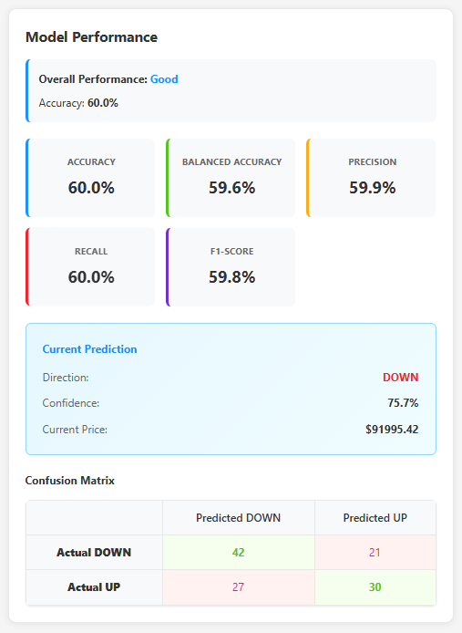
Wyniki i ocena modelu

Slide 8
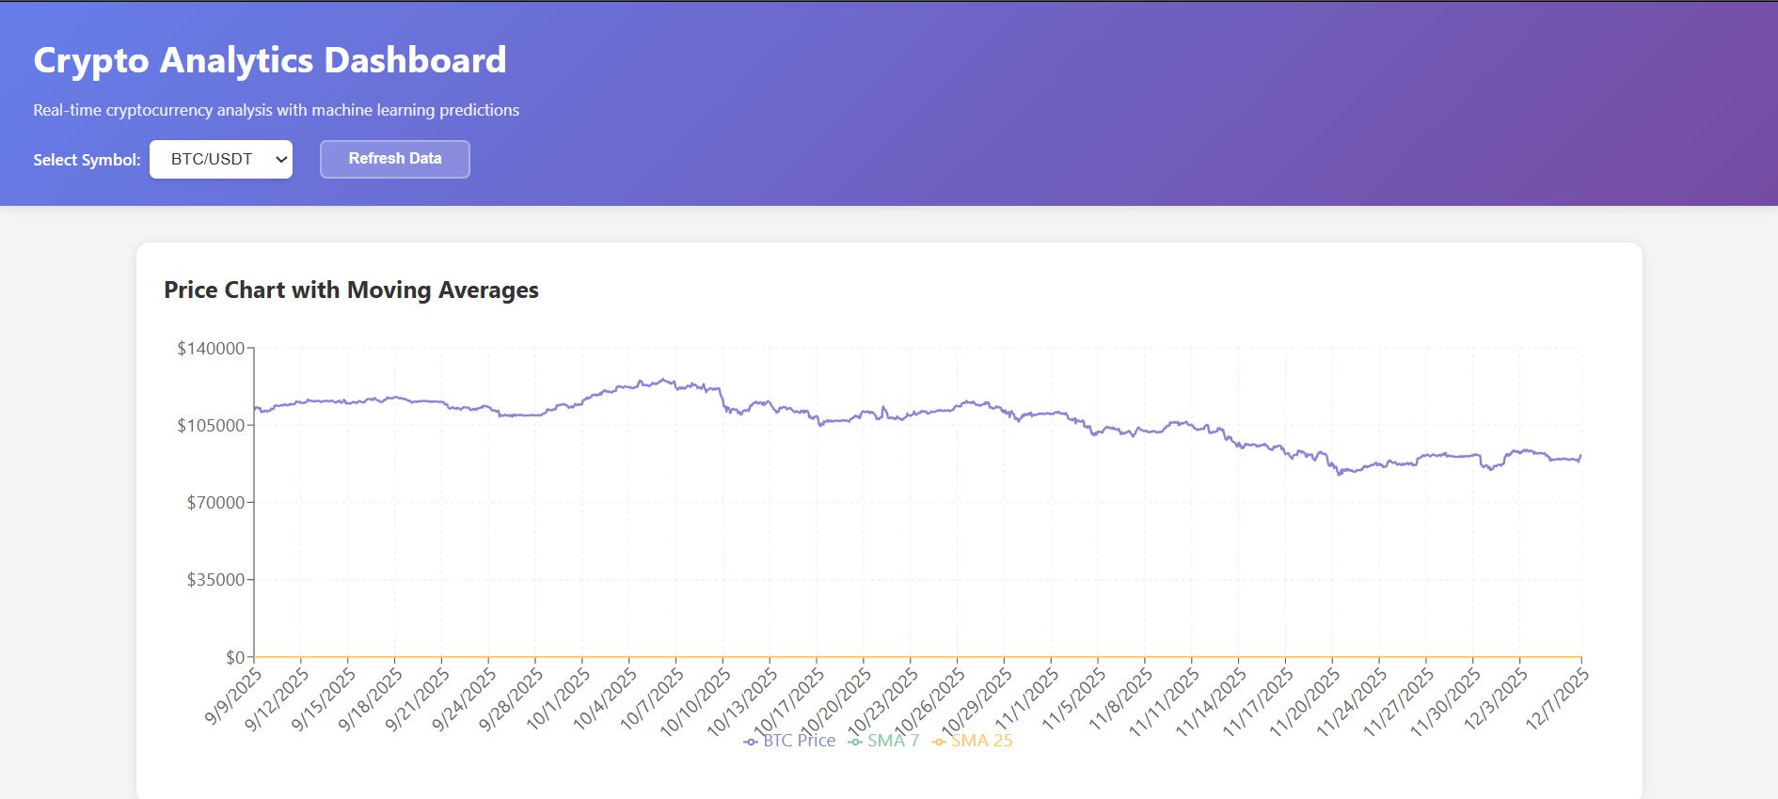
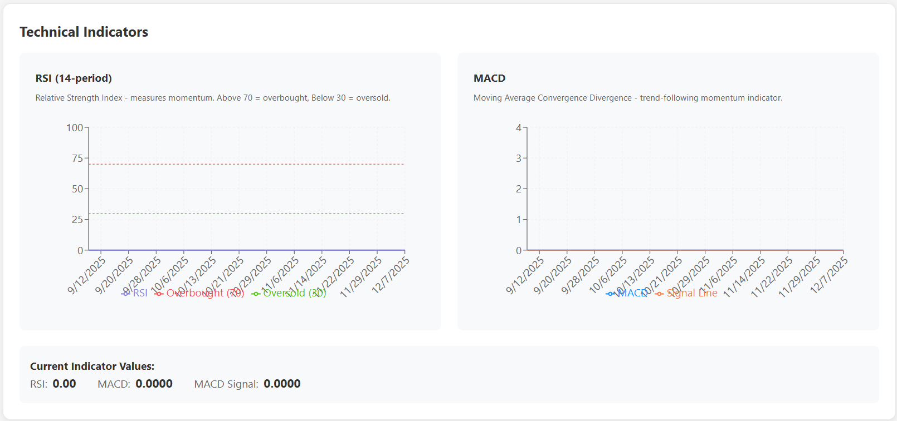
Interfejs użytkownika

Slide 9
Podsumowanie i wnioski
Kompletna platforma end-to-end
Model z 63% dokładnością
Modularna, skalowalna architektura
Interaktywny dashboard
Wszystkie założenia spełnione

Slide 10
Platforma predykcji i monitorowania danych zmiennych w czasie z użyciem metod uczenia maszynowego
Dziękuję za uwagę
Promotor:
Dr. Paweł Powroźnik
Dyplomant:
Lutsyk Mykola
Nr Albumu: 99799

